Slide 2
Welkom en gebed!

Slide 3
Is geloven in God een blind geloof?

Slide 4

Is geloven in God een blind geloof?
Spel:
omschrijf wat je ziet, aan iemand die niks ziet!

Slide 5
Lied: in de Hemel is de Heer
in de hemel is de Heer
En Zijn glans is als kristal
Hij is de Heilige van God
En Hij heerst over't heelal

Slide 6
Lied: in de Hemel is de Heer
Er is macht in Zijn Woord
Als de water'n bruist Zijn stem!
Als de zon op de zee zo blauw
Zo is de rijkdom van Zijn trouw

Slide 7
Lied: in de Hemel is de Heer
En aan U alle macht
Alle heerlijkheid en kracht
En aan U is de eer
En de lof, want U regeert!!

Slide 8
Lied: in de Hemel is de Heer
Miljoenen in gereedheid
Staan de engelen om Zijn troon
Verbijsterend Zijn sieraad
En de schoonheid van Zijn troon

Slide 9
Lied: in de Hemel is de Heer
U regeert in onze harten
U regeert over 't heelal
U regeert in onze levens
U regeert overal

Slide 10
Schepping vs big bang
Is geloven in God een blind geloof?
Is geloven in de big bang een blind geloof?

Slide 11
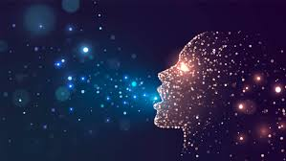
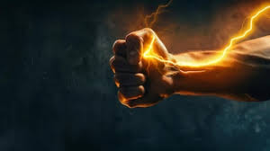
Experimenten
Adem
Kracht

Slide 12

De bijbel open
lees:
Johannes 1: 1 t/m 5

Slide 13
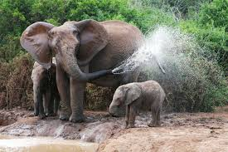
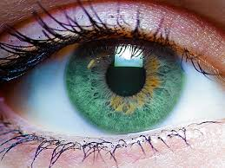
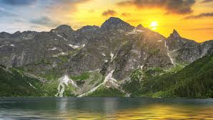
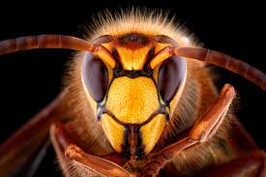
Schepping foto's
Welke foto heeft grootste wauw factor?
Geloof jij dat God dit gemaakt heeft?
Hoe ga jij om met de schepping?

Slide 14
Wist je dat....?:
Bespreek wetenschappelijke feiten met teksten uit de bijbel.

Slide 15
Vragen....
Wat doe je voor je iets gaat maken?
Wat zei God toen Hij klaar was met het maken van de aarde?
Wat deed de mens met de aarde?
Wat deed God, toen de mens niet luisterde en alles kapot was?
Was de aarde nu een ongelukje van God?

Slide 16
Eind boodschap:
aarde is geen ongeluk, maar gewild en bedacht door God!

Slide 17
Afsluiting gebed: popcorn gebed/ kring gebed

